Slide 1
第九讲
剩余价值论

Slide 2
跋
马克思认为，在资本主义制度下，资本家占有生产资料和劳动产品，劳动者一无所有，只能出卖自己的劳动力并以此为生。资本主义所有制的实质是：资本家凭借对生产资料的占有，在等价交换的名义下雇佣工人从事劳动，占有工人创造的剩余价值。

Slide 3

剩余价值何为？
剩余价值是雇佣工人所创造的并被资本家无偿占有的超过劳动力价值的那部分价值，它是雇佣工人剩余劳动的凝结，体现了资本家和雇佣工人之间剥削和被剥削的关系。
资
本
家
与
工
人

Slide 4
本讲有三个内容构成：
一、剩余价值在生产过程中产生
二、剩余价值实现于个体生产和流通的持续性
三、剩余价值实现于社会总资本的再生产
四、剩余价值在社会范围内的分配

Slide 5

一、剩余价值在生产过程中产生
1、劳动力成为商品必须具备两个条件：
（1）劳动力所有者必须有人身自由，可以自由地支配属于自己的劳动力。
（2）劳动力所有者丧失了一切生产资料和生活资料，因而不得不以出卖劳动力为生。

Slide 6
2、劳动力商品的使用价值
A、劳动力的使用价值就是劳动，是价值和剩余价值的源泉。
B、劳动力在使用过程中，不仅能创造价值，而且能够创造出比自身价值更大的价值，即剩余价值。
3、劳动力的价值

Slide 7
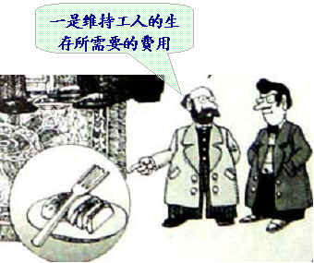
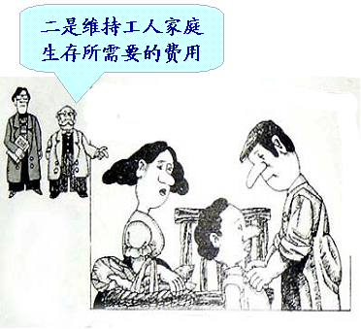
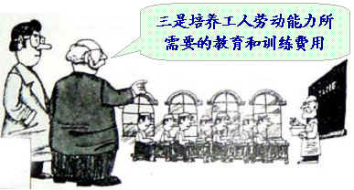

Slide 8


劳动力出卖给资本家后：
劳动过程资本家说了算
劳动成果资本家占有支配

Slide 9

4、货币向资本转化
当货币用来购买劳动力并由此带来剩余价值时，货币就转化为资本。可见，资本就是可以带来剩余价值的价值。
黑人就是黑人。只有在一定关系下，他才成为奴隶。
纺纱机是纺棉花的机器。只有在一定的关系下，它才成为资本。
脱离了这种关系，它就不是资本了，就像黄金本身不是货币，
砂糖并不是砂糖的价格一样。

Slide 10
5、不同的资本及其作用
资本家的预付资本在实际生产过程中采取生产资
料和劳动力两种形态，二者的作用不同。
A、不变资本： 以生产资料形态存在的资本。其价
值在生产中只能转移到新产品中，价值量不增值，用c（价值量不变）。
B、可变资本：用以购买劳动力的资本。其价值通过工人生产出来，与此同时还生产出剩余价值，用v表示。

Slide 11
剩余价值的形成过程：生产过程既转移了旧价值又包含了劳动者新创造的劳动力价值，才有了剩余价值.用m表示。
工人的整个劳动时间分为两部分：
必要劳动时间：生产和再生产劳动力价值
剩余劳动时间：超过必要劳动时间的部分

Slide 12
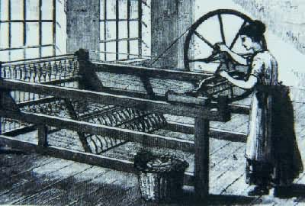
6、区分资本的意义：揭秘剥削
把资本划分为不变与可变资本，进一步揭示了剩余价值的源泉：剩余价值不是全部资本的产物，也不是不变资本的结果，而是可变资本带来的，具体而言，是工人劳动创造出来。总之，雇佣劳动者的剩余劳动是剩余价值的唯一源泉。

Slide 13
7、剥削程度如何？
马克思用剩余价值率表示资本家对工人的剥削程度：剩余价值与可变资本之比，用m′表示。
物化劳动表示： m′ =m/v
时间表示： =剩余劳动时间/必要劳动时间
=剩余劳动/必要劳动
剩余价值量：
公式 m= m′ ·v
决定因素
剩余价值率； 可变资本

Slide 14

资
本
家
:
我
发
财
啦
！

Slide 15
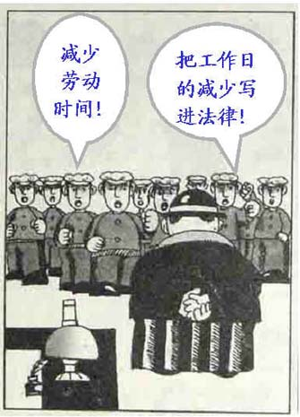
8、剩余价值的生产方法
A、绝对剩余价值：必要劳动时间不变的条件下，由于延长工作日，从而相应延长剩余劳动时间生产的剩余价值
（ m′ 100%—150%）
6小时 12小时 15小时
必要劳动时间：6小时 剩余劳动时间：15-6=9小时

Slide 16
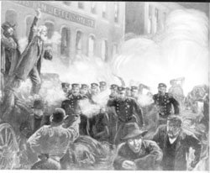
8小时工作日
“我们要把世界变个样，我们厌倦了白白的辛劳，光得到仅能糊口的工饷，从来没有时间让我们去思考。
我们要闻闻花香，我们要晒晒太阳，我们相信：上帝只允许八小时工作日。”
19世纪80年代，为了刺激经济的高速发展，榨取更多的剩余价值，资本家不断采取增加劳动时间和劳动强度的办法来残酷地剥削工人。1883年，美国工人平均日工作超过10小时，每天工作12至15个小时的现象非常普遍。在很多工厂，白班倒夜班时，工人会连轴干24小时。
1886年5月1日，美国有近50万工人参加了大规模的全国性争取8 小时工作日的罢工。

Slide 17
B、相对剩余价值
在工作日长度不变的条件下，由于必要劳动时间缩短，从而剩余劳动时间相应延长而进行的剩余价值生产。
（ m′从100%到200%）
4 6 12
必要劳动时间：4小时 剩余劳动时间：8小时
必要劳动时间：6-2=4小时 剩余劳动时间：6+2=8小时

Slide 18
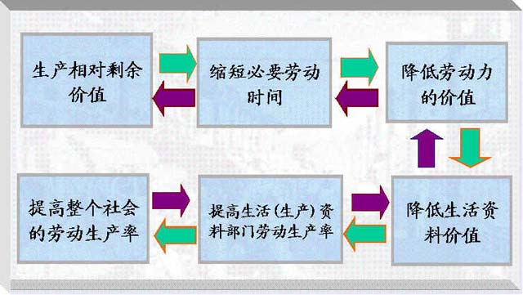
C、相对剩余价值生产的实现

Slide 19
9、超额剩余价值：
个别资本家提高劳动生产率，使自己商品的个别价值低于社会价值而仍然按照社会价值出售商品所得到的剩余价值。
个别资本家保留超额剩余价值的状况是暂时的。其他资本家在竞争的压力下改进技术设备，提高生产率，降低商品的社会价值，是个别价值与社会价值之间的差额消失，从而个别企业的超额剩余价值便随之消失。

Slide 20
10、工资对剥削实质的掩盖
●工资：在资本主义制度下，工资是劳动力的价值或价格，此乃资本主义工资的本质。
劳动不是商品，工人出卖的是劳动力而不是劳动，所以，工人所得的工资不是劳动的价值或价格，非工人的劳动所得。
●工资的形式：
计时工资：以工人劳动时间为计算单位支付的工资
计件工资:根据工人所完成的合格产品数量或作业量
所支付的工资

Slide 21
10、剩余价值的再生产
社会再生产是物质资料和生产关系的再生产
规模上有：简单再生产、扩大再生产
A、资本主义 扩大再生产：资本主义生产方式的特征是扩大再生产，扩大再生产是指生产规模不断扩大的再生产。资本家把剩余价值的一部分用于个人消费，另一部分转化为资本重新投入生产，扩大生产规模。扩大生产的源泉是资本积累。

Slide 22
B、资本积累：
把剩余价值再转化为资本，或者说剩余价值的资本化。资本积累是资本主义扩大再生产的源泉。而剩余价值又是资本积累的源泉。
简单再生产：
资本家垫资10000元 ，C为8000元，V为2000元。m2000全部消费
扩大再生产：m留下1000元为追加资本，按照原有比例：8000c+800c+2000v+200v=11000元。生产规模比上年扩大10%
在等价交换的形式下，资本家不断地使用无偿占有的剩余价值增值资本，扩大生产规模进而扩大对工人的剥削，这就是资本积累的实质。

Slide 23
C、影响资本积累的主要因素:
首先，剩余价值分割为积累基金和消费基金的比例。
其次，资本积累的量取决于剩余价值的绝对量。
（1）对劳动力的剥削程度：同量V带来更多m
（2）社会劳动生产率水平：增加剩余产品数量
（3）所用资本（全部预付的）与所费资本（实际消耗的）差额的扩大（已经转移了价值的劳动资料如机器厂房设备却仍然在生产过程中发挥着原有的作用，但其价值已不再加到产品中去，像阳光空气一样提供无代价无代价的服务）
（4）预付资本量的大小（决定V的大小）资本量越大，生产规模就越大，对加速资本积累越有利，越能增加积累

Slide 24
D、资本积累的客观必然性：
一方面，追求剩余价值是资本主义生产的目的，这种绝对的致富欲是无止境和无限的。这种追求剩余价值的不可抑制的内在冲动，推动资本家不断地进行积累。
另一方面，竞争作为一种外在的强制力量，迫使资本家不断积累，进行扩大再生产，以争取在无情的竞争中获得生存和发展。

Slide 25
11、资本积累影响有机构成
A、资本有机构成
资本积累不仅带来资本数量的增长，而且也会带来资本构成上的变化：价值构成与技术构成
价值方面看：不变资本和可变资本（价值构成）
物质方面看：生产资料和劳动力（技术构成）
由技术构成决定并反映技术构成的价值构成被称作资本的有机构成：用C：V表示

Slide 26
B、资本有机构成提高的必然性
资本技术构成变化和提高，是资本有机构成变化和提高的基础。（科学技术是生产率）
资本追求剩余价值的内在动力和竞争的外在压力所引起的技术进步，也是推动资本技术构成和资本有机构成不断提高最终动因和物质技术基础。

Slide 27
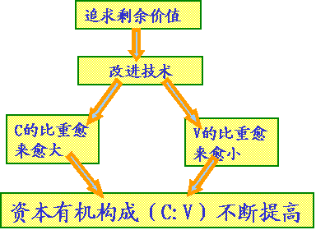
图示

Slide 28
C、资本积累和有机构成提高的结果
两极分化与失业
财富日益集中到资本家手中导致两极分化
技术的改进和资本有机构成的提高，导致失业工人趋增。失业增加的内在机理在于资本有机构成提高

Slide 29
12、资本积聚和集中
资本有机构成的提高以个别资本增大为前提，个别资本增大有两个途径：
A、资本积聚：个别资本依靠自己的积累，即将剩余价值转化为资本来增大自己的资本总额。
B、资本集中：把许多已经存在的规模较小的资本合并或联合起来，形成庞大资本。
——扩大生产规模的两个途径

Slide 30
二、剩余价值实现于个体生产和流通中
——资本的循环和周转
资本的循环：
剩余价值的确是在生产过程中生成的，但如果这个阶段没有完结，那么剩余价值对资本家来说还仅仅是潜在的。资本家要想真正使剩余价值由潜在变成显在，还需要把产品当作商品卖出去，即经过流通阶段。
资本经过购买阶段、生产阶段、销售阶段，采取三种职能形式：货币资本、生产资本和商品资本，实现了价值的增殖，又回到原来出发点的全部运动过程，叫做资本循环。

Slide 31
（一）产业资本循环运动的三个阶段
1、购买阶段，即用货币资本在生产要素市场上购买劳动力和生产资料。经过购买，货币资本转化为生产资本。
2、生产阶段，资本家使用购买到的生产资料和劳动力进行生产，生产出包含剩余价值的商品
3、销售阶段，产业资本回到流通领域，出卖商品，实现价值和剩余价值
综上可见，第一和第三阶段是资本的流通过程，第二阶段是资本的生产过程，所以，产业资本循环过程是流通过程与生产过程的统一。

Slide 32
（二）产业资本的三种职能形式
产业资本在其循环运动中，分别采取了货币资本、生产资本和商品资本三种职能形式，它们执行着三种不同的职能：
1、货币资本的职能是购买劳动力和生产资料，为生产剩余价值准备物质条件；
2、生产资本的职能是使劳动力和生产资料以资本主义方式相结合，生产出商品和剩余价值；
3、商品资本的职能是销售商品，通过出售商品收回投资（即预付资本）并实现剩余价值。

Slide 33
（三）资本循环的条件
1、 空间上的并存性必须保持产业资本三种职能形式在空间上的并存性。
全部产业资本不能同时处在一种职能资本形式上，而必须按一定比例分割为货币资本、生产资本、商品资本三个部分。只有这样，当货币资本转化为生产资本的同时，又有生产资本转化为商品资本，同时商品资本再转化为货币资本，使生产连续不断地进行。
如：资本家有3000元的预付资本，应该如下分配：1000G（货币资本）、1000P（生产资本）、1000W （商品资本）

Slide 34
2、 时间上的继起性必须保持产业资本每一种职能形式的依次转化，即在时间上的继起性。
产业资本的三种职能形式都必须顺利地进行各自的循环，不断完成职能形式的转换。不论哪一种职能形式的资本，在各自循环的哪一个阶段上停顿下来，都会使产业资本循环发生中断。

Slide 35
4、资本周转
资本循环周而复始地进行，即反复重复，就是资本周转

Slide 36
5、资本周转的意义
可以节省预付资本
可以增加年剩余价值量
可以提高固定资本的投资效率
（在资本主义社会中，这种周转经常被打断）

Slide 37
三、剩余价值实现于社会
总资本的再生产
跋：
在“二”中所言乃个别资本的循环周转，即个别资本的再生产和流通。其实，整个社会总资本也存在一个循环周转即再生产和流通问题。
马克思在对个别资本的再生产和流通的规律性基础上，也分析了社会总资本的再生产和流通，阐明其规律，进一步揭露了资本主义经济所包含的对抗性矛盾。

Slide 38
1、社会再生产
1、社会总资本：社会中各个企业之间互为市场，相互提供需求与供给，没有独立经营的企业。这种相互联系、制约的各资本的总和，构成社会总资本。这种相互制约、联系的关系，形成社会总资本的社会运动。
2、社会再生产：社会生产是连续不断进行的，这种连续不断重复的生产即是社会再生产。

Slide 39
2、两大部类
1、社会再生产的核心问题：
是社会总产品的实现问题，即其价值实现和实物补偿。
2、总产品的价值形态：c、v、m
3、总产品的实物形态：生产性消费资料和
生活性消费资料。
4、两大部类：Ⅰ生产生产资料的部门
Ⅱ生产消费资料的部门

Slide 40
3、社会再生产的基本规律
（1）规律内容：社会总产品在价值上得到补偿，在实物上得到替换，是社会再生产顺利进行的规律。（这必然对两大部类提出要求）
（2）两大部类保持一定比例关系：上述规律客观上要求两大部类保持一定比例关系，即生产资料和消费资料的生产分别要满足生产部门和劳动者消费的需要；这一满足不仅表现在量上，而且还表现在结构上。如此这般，社会再生产才能顺利进行。

Slide 41
4、资本主义社会再生产
不能经常实现
由于私有制和雇佣劳动的决定，两大部类都是在价值规律和剩余价值规律的作用下自发进行，具有严重盲目性。这就导致两大部类生产在规模和结构上常常处于失衡状态。其表现是生产过剩，即社会总产品的价值难以实现，最终引发经济危机。

Slide 42
5、利润
1、定义：当剩余价值被看作全部资本而非可变资本带来的时候，剩余价值就转化为利润。（符号P）
2、掩盖的事实：剩余价值是可变资本的产物，即剩余价值的真正来源。
3、利润率：

Slide 43


一个模糊的概念：利润率
在现实的资本主义经济生活中，资本家总是把剩余价值看做全部资本的产物或增加额，于是，剩余价值便取得了利润的形态
P表示利润，p′表示利润率

Slide 44

利润率
概念：剩余价值或利润与全部预付资本的比率
公式：
关系
联系 利润率是剩余价值率的转化形式，是同一剩余价值与预付资本量的比率。
区别 质：前者反映剥削程度，揭示剩余价值真正来源， 后者表示 预付资本的增殖程度，掩盖剩余价值的真正来源。量：利润率总小于剩余价值率（ p′ < m′ ）（m p是何关系？）

Slide 45
四、剩余价值在社会范围内的分配
平均利润： 资本主义的分配过程就是剩余价值在资本主义社会各个剥削集团（产业资本家、商业资本家、借贷资本家、银行资本家、土地所有者、农业资本家）之间进行分割并通过激烈竞争实现，资本必然从利润低的部门转投到利润高的部门，从而导致利润平均化，形成平均利润率。按照平均利润率计算和获得的利润叫平均利润
生产价格：利润转化为平均利润，价值就转化为生产价格，是生产成本和平均利润之和
价值规律作用的形式发生变化。市场价格以生产价格为中心进行交换。不违背价值规律，因为从全社会范围看，商品的生产价格总额和价值总额相等。

Slide 46
马克思揭示平均利润率规律意义：
平均利润率是剩余价值总量对社会总资本的比率。每个资本家所得利润多少不仅取决于他对本企业个工人的剥削程度，而且还取决于整个资产阶级对整个工人阶级的剥削程度。资本家之间在瓜分剩余价值这一点上固然有一定的利害冲突，但在加强对工人阶级的剥削以榨取更大量的剩余价值这一点上，有着共同的阶级利益。

Slide 47
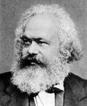
剩余价值规律是资本主义基本
经济规律
剩余价值规律决定资本主义生产的实质。
剩余价值规律决定资本主义生产的一切主要方面和主要过程。
剩余价值规律决定着资本主义生产方式产生、发展和灭亡的全过程。

Slide 48
第三节 资本主义的政治制度和意识形态
一、资本主义的国家、政治制度
及其本质
二、资本主义的意识形态及其本
质

Slide 49

一、资本主义国家的本质和职能
（一）资本主义国家的本质
1、资本主义国家的本质是资产阶级统治无产阶级 的政治工具 。
2、国体:资本主义社会生产资料的私人占有制决定了资产阶级成为政治上的统治阶级。
3、政体：主要包括君主立宪制和民主共和制。

Slide 50
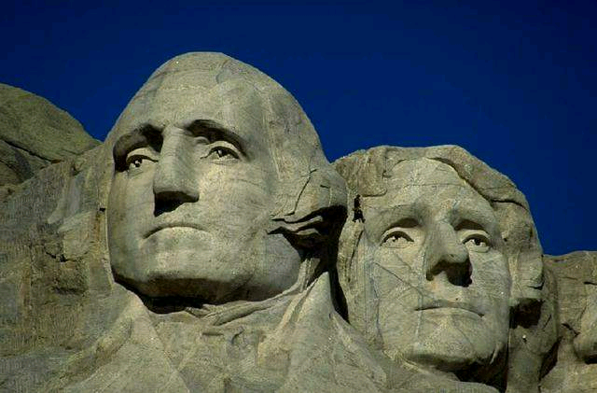
资料介绍
资产阶级政权组织形式
  议会君主制。主要形式是君主和议会共同组成国家政权，但议会的地位高于君主。君主不享有实权，国家行政权力由内阁掌握，内阁由议会产生并对议会负责。英国、西班牙、比利时、葡萄牙、瑞典等国家属于此类型。
  议会共和制。主要形式是君主由总统取代，总统由选举产生，任期有限。议会及内阁与上一种类型相似。意大利、奥地利属于此类型。
  总统共和制。主要形式是由选举产生的总统具有高度的权力，既是国家元首，又是行政首脑，又是军队的最高统帅；政权组织依照三权分立原则确立；内阁是总统的咨询机构。美国是这种类型的典型代表，除此之外，还有墨西哥、巴西、委内瑞拉等国家属于此种类型。
  委员共和制。瑞典是唯一成功的代表。其主要形式：最高行政机关是由选举产生的联邦委员会；立法权由议会两院行使。

Slide 51

（二）资本主义国家的职能
1、对内：资产阶级统治和社会管理
2、对外：维护国家利益和安全
3、当代资本主义国家职能的变化
    变化的表现
    对内：资产阶级的“守夜人” － 非强制性的意识形态职能与经济职能
    对外：武装侵略、殖民掠夺 － 综合国力的较量 与和平演变
    变化的原因
      二战后阶级结构和阶级关系
      世界政治经济格局变化

Slide 52
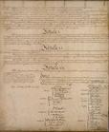

二、资本主义政治制度及其本质
（一）政治制度的内容
  1、资本主义民主和法制：其本质是资产阶级意志的体现，是为资产阶级利益服务的，是资产阶级实现其统治的基本方法和保障。
美国宪法
自由女神

Slide 53
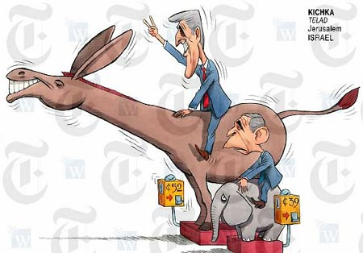
2、选举制度
美国选举制度：2004年美国总统大选之驴象相争

Slide 54
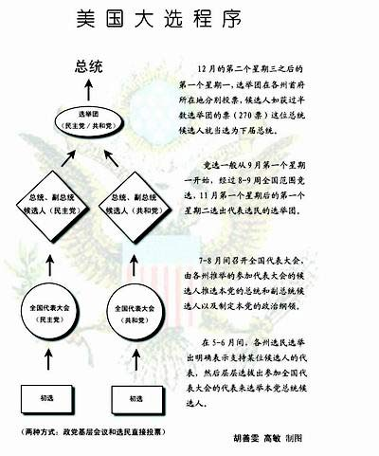
背景资料：

Slide 55
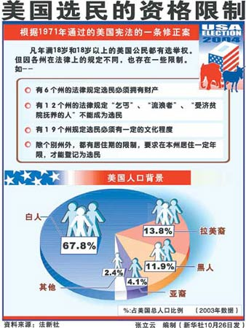
资本主义国家的选举制度归根到底只以保证资产阶级在国家中的统治地位为限。资产阶级在确定选举权利的范围上基本是按照财产进行划分的，在选举资格上规定了财产资格、教育程度、居住期限、性别、民族、种族、职业等多种限制

Slide 56

资本主义国家的选举是“金钱的较量”，任何一个候选人，如果没有亿万富翁和大财团的支持是难以当选的。
布什背后的无形之手——美国石油大鳄皮肯斯

Slide 57
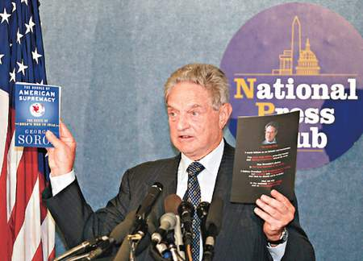
克里的“后台”——金融大鳄索罗斯

Slide 58

美国百姓看透大选游戏 不相信政客承诺。近30年来，美国选举投票率一直在50%左右徘徊。
山姆大叔正在打布什的屁股，标语上写着“别再向美国人民说谎”。

Slide 59

选举制度小结：
    资本主义选举制度以“普遍、平等、直接”的民主选举相标榜，它与封建的终身制、世袭制和分封制相比，是历史的巨大进步。
    只要资产阶级专政的国家存在，民主的选举制度就始终是资产阶级专政的工具。

Slide 60
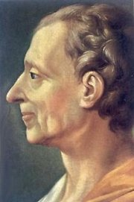
3、议会制度——三权分立
背景资料：
三权分立，作为一种学说，由十七世纪英国资产阶级唯物主义哲学家和政治学家洛克首创的，十八世纪法国著名的启蒙学家孟德斯鸠则发展和完善了这一理论。洛克和孟德斯鸠的分权说，是当时新兴资产阶级反对封建君主专制，限制和反对王权，争取政治统治权的思想武器，具有历史进步性。随着资本主义生产方式的发展，洛克和孟德斯鸠的分权说，已经成为近代以来资产阶级国家政治制度的理论依据，成为资产阶级国家政权组织结构的基本原则。

Slide 61

三权分立的议会制度
议会
立法权
中央政府
行政权
法院
司法权

Slide 62

4、政党制度
两党制
多党制
一党制 ——一党制是指一个国家长期由一个政党掌握政权，其他政党在法律上均被禁止或可以存在和活动，但不能参与政权。
轮流执政

Slide 63
总结：
资本主义政治制度的本质特征 ：
  资产阶级共和国取代中世纪的专制统治，民权代替君权，分权代替集权，无疑是历史的进步。
  资产阶级积累了丰富的管理国家经验，这反映出它们的政治体制包含着相当丰富的政治管理技术 。
  资产阶级民主制具有很大的局限性和固有的内在矛盾。

Slide 64

三、资本主义意识形态（思想上层建筑）
主权在民原则
保障公民权利原则
代议制原则
分权制衡原则
法治原则
对资本主义的政治制度
和意识形态要科学认识

Slide 65

自由 平等 博爱

Slide 66

资本主义的意识形态的特征是
  以历史唯心主义为哲学基础——非科学性
  资本主义的意识形态是为维护资产阶级的统治服务的 ——虚伪性和欺骗性
哭泣的伊拉克女孩

